Slide 1


Критерии формирования списка организаций - источников комплектования архивного отдела Администрации Шелеховского муниципального района

Slide 2
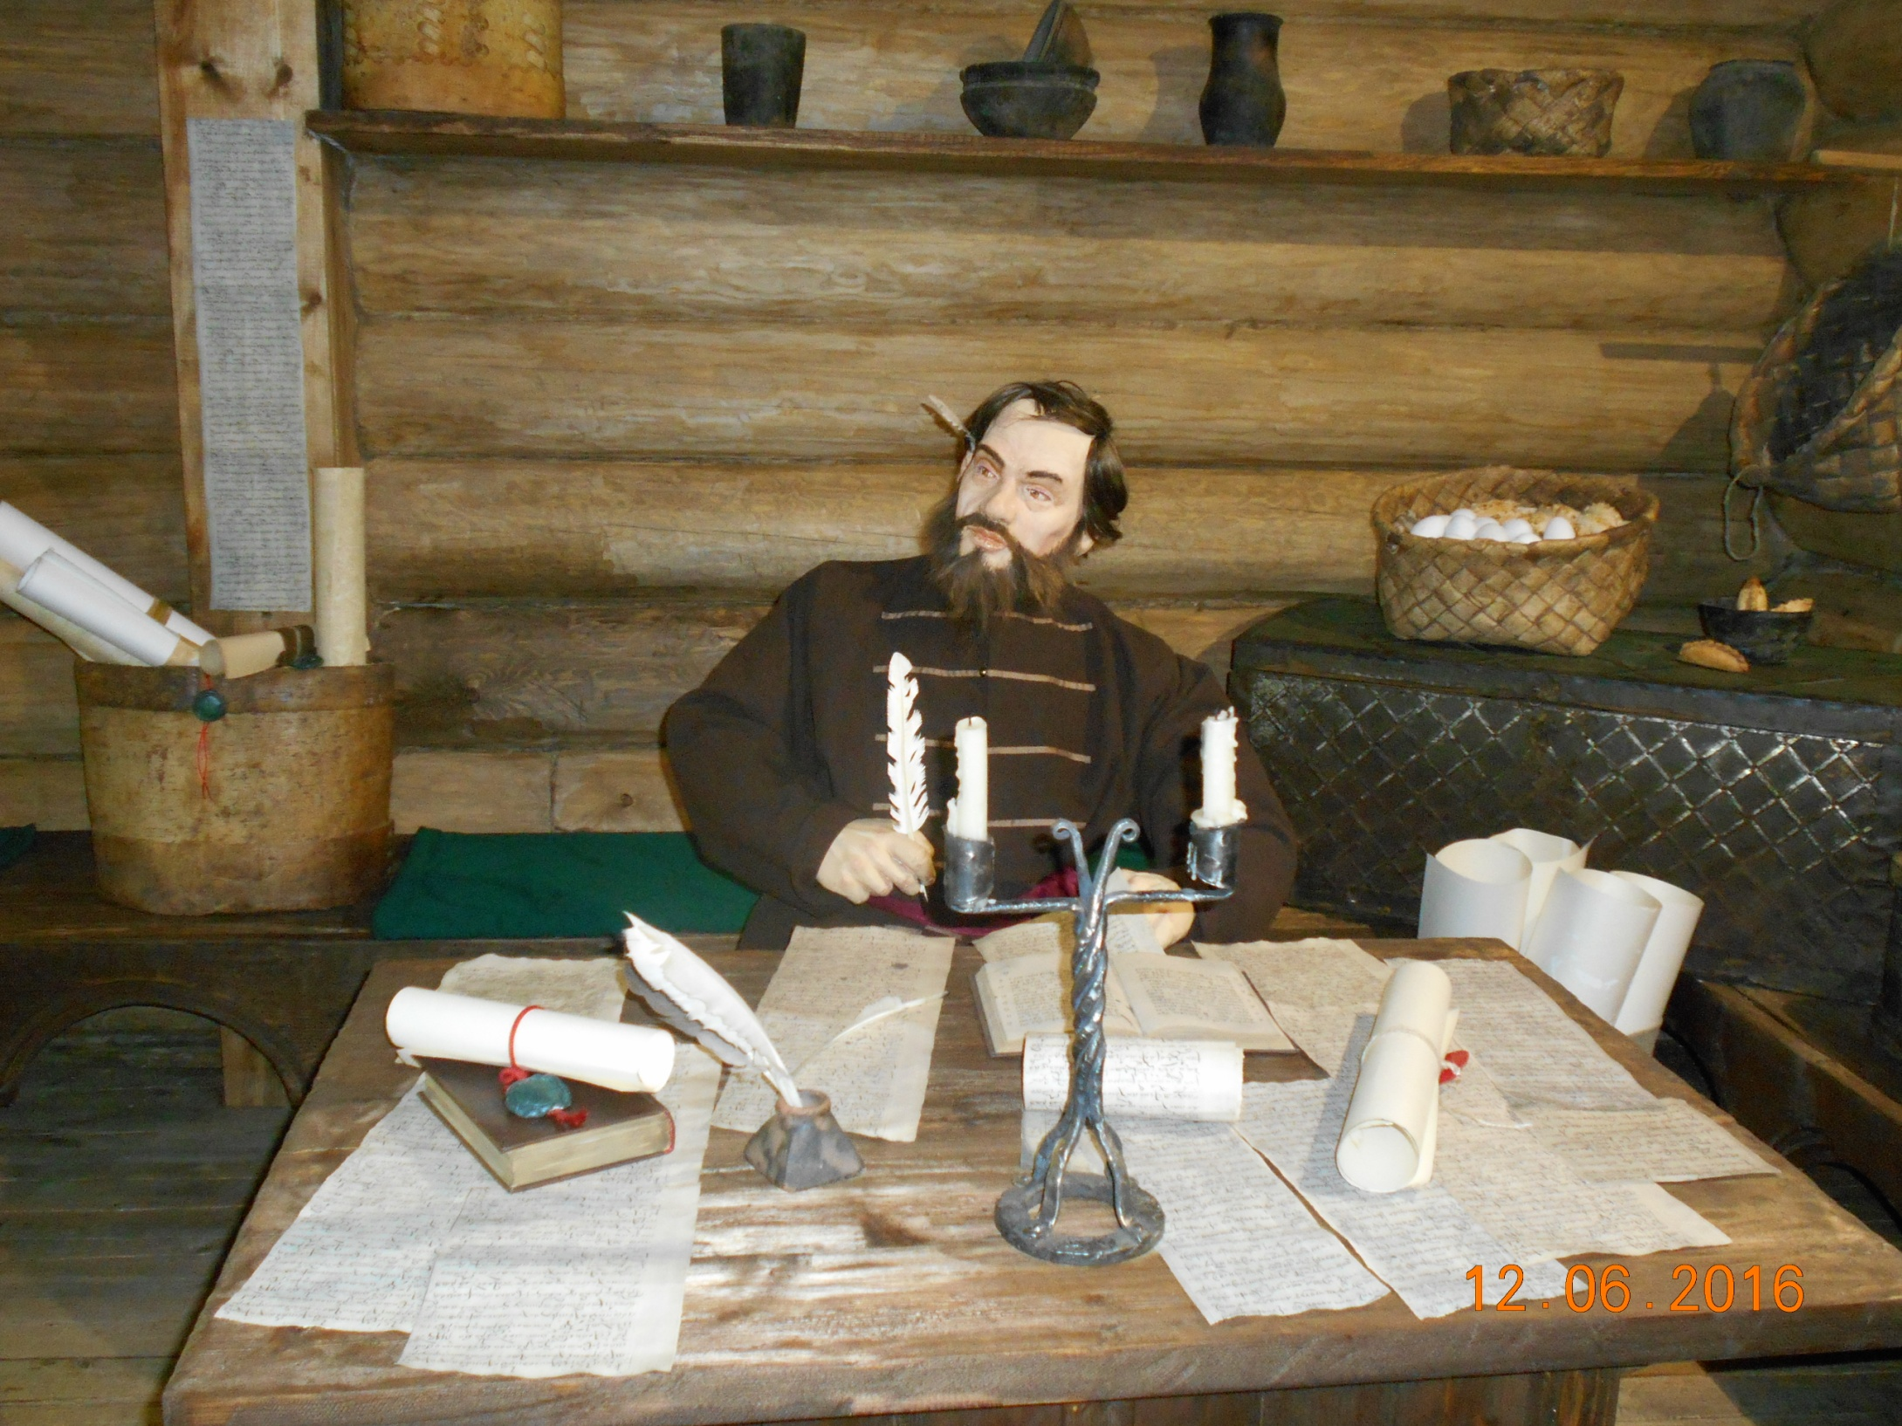
Нормативно – правовые акты:
Федеральный закон от 22 октября 2004 года № 125-ФЗ «Об архивном деле в Российской Федерации»;
«Правила организации хранения, комплектования, учета и использования документов Архивного фонда Российской Федерации и других архивных документов в государственных и муниципальных архивах, музеях и библиотеках, организациях Российской академии наук» (М., 2007);
Методические рекомендации «Определение организаций-источников комплектования государственных и муниципальных архивов», подготовленные ВНИИДАД и согласованные ЦЭПК при Росархиве 30 октября 2012 г.

Slide 3
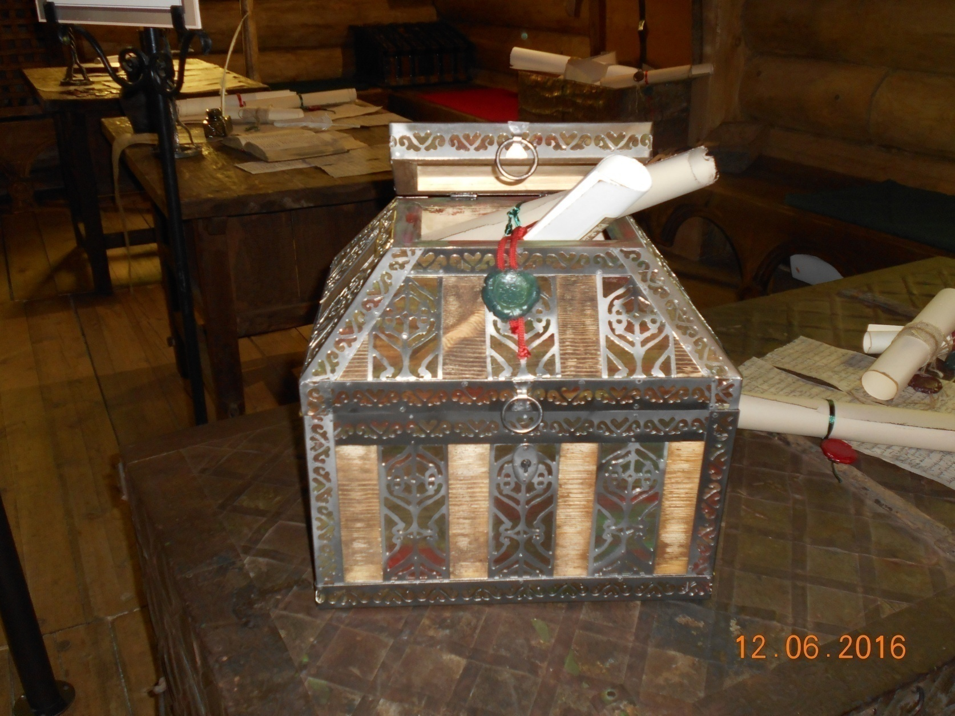
Принципы и критерии определения организаций – источников комплектования государственных и муниципальных архивов:
  историзм;
- системность;
- целостность

Slide 4
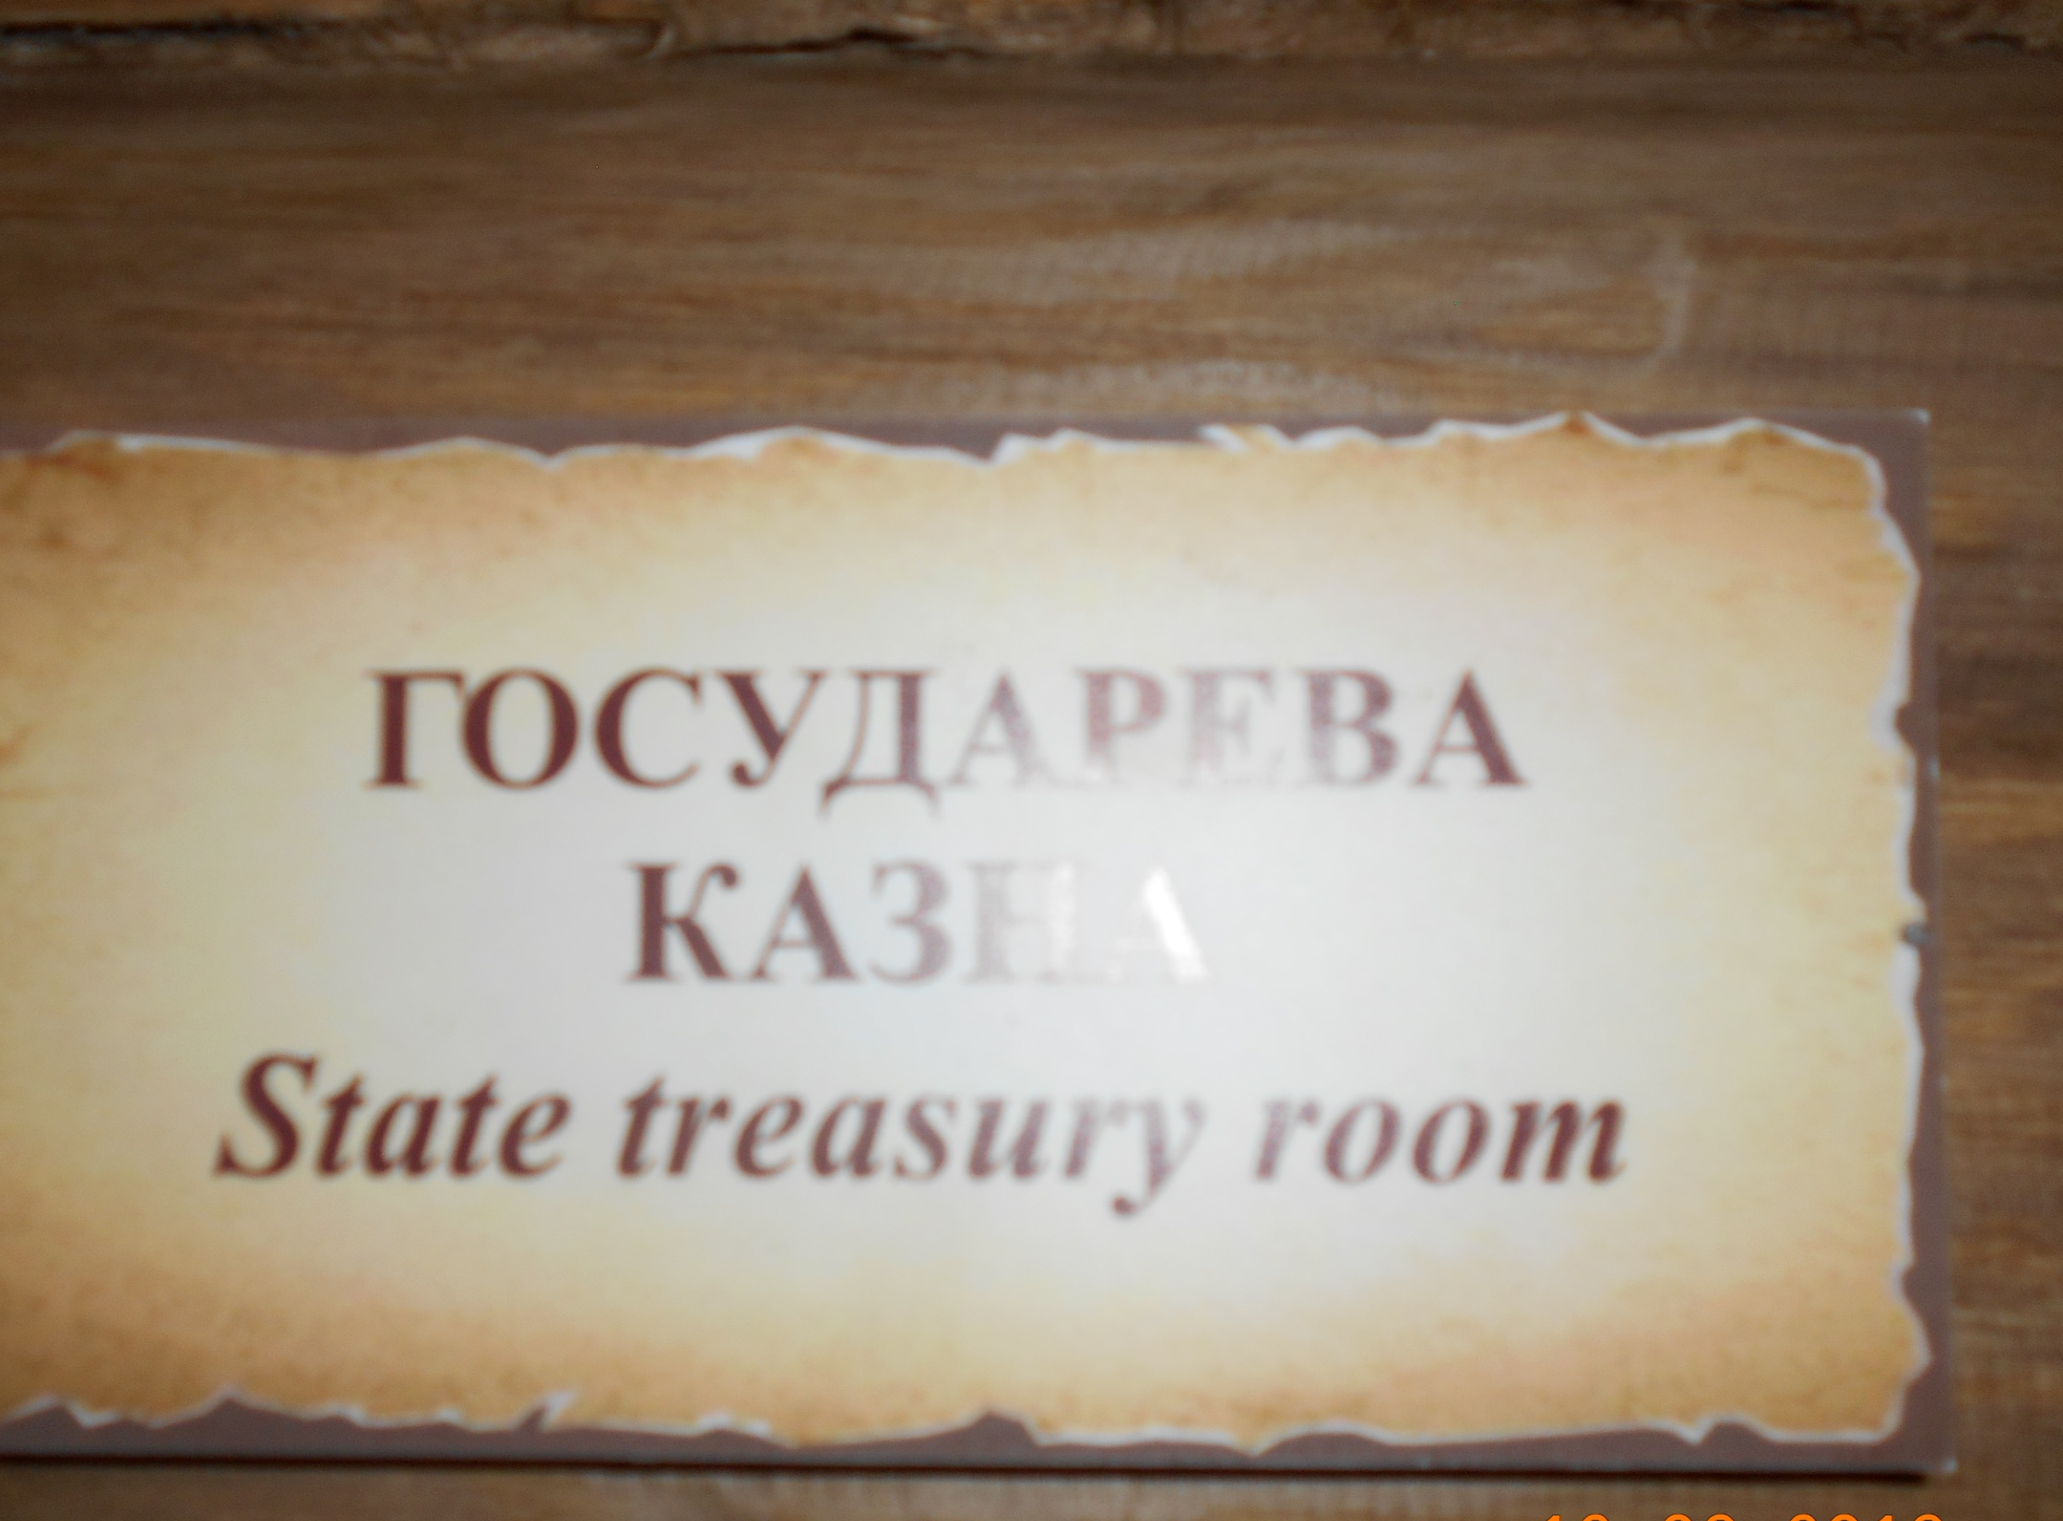
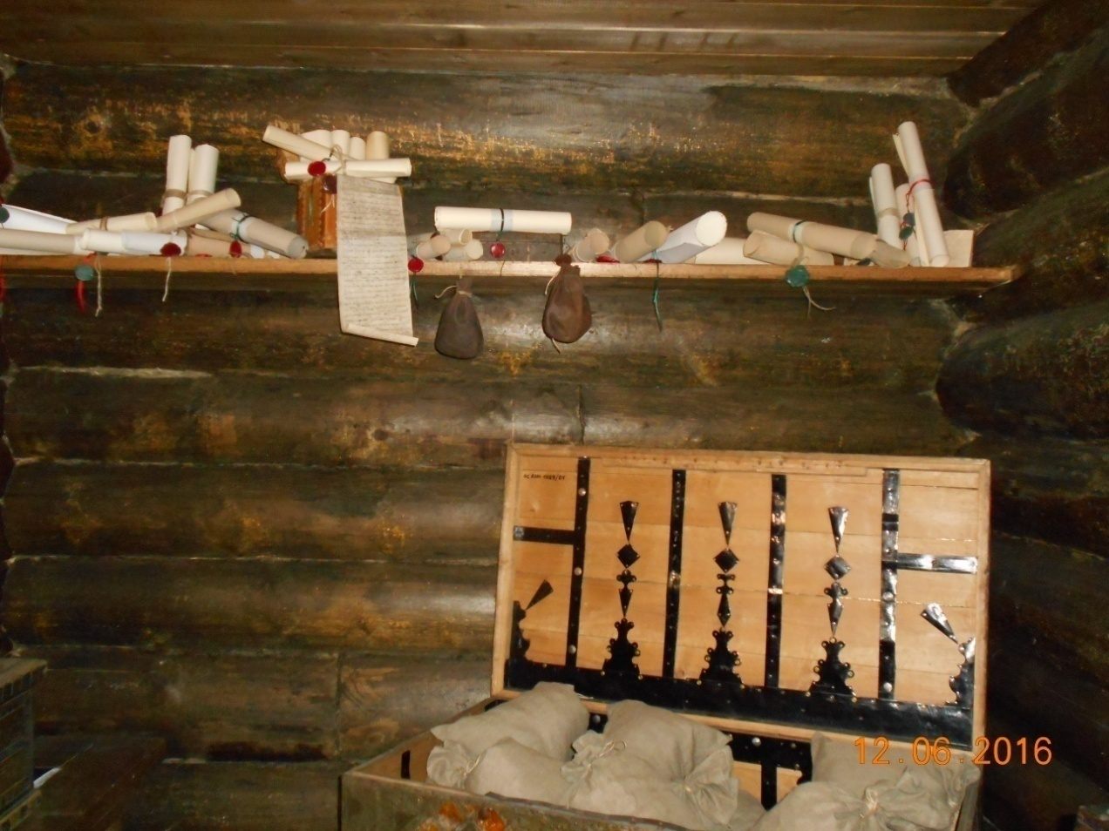
Государственные органы,
органы местного самоуправления
отнесены к числу источников комплектования государственных, муниципальных архивов
(в их фондах концентрируется информация (документы) других организаций)

Slide 5
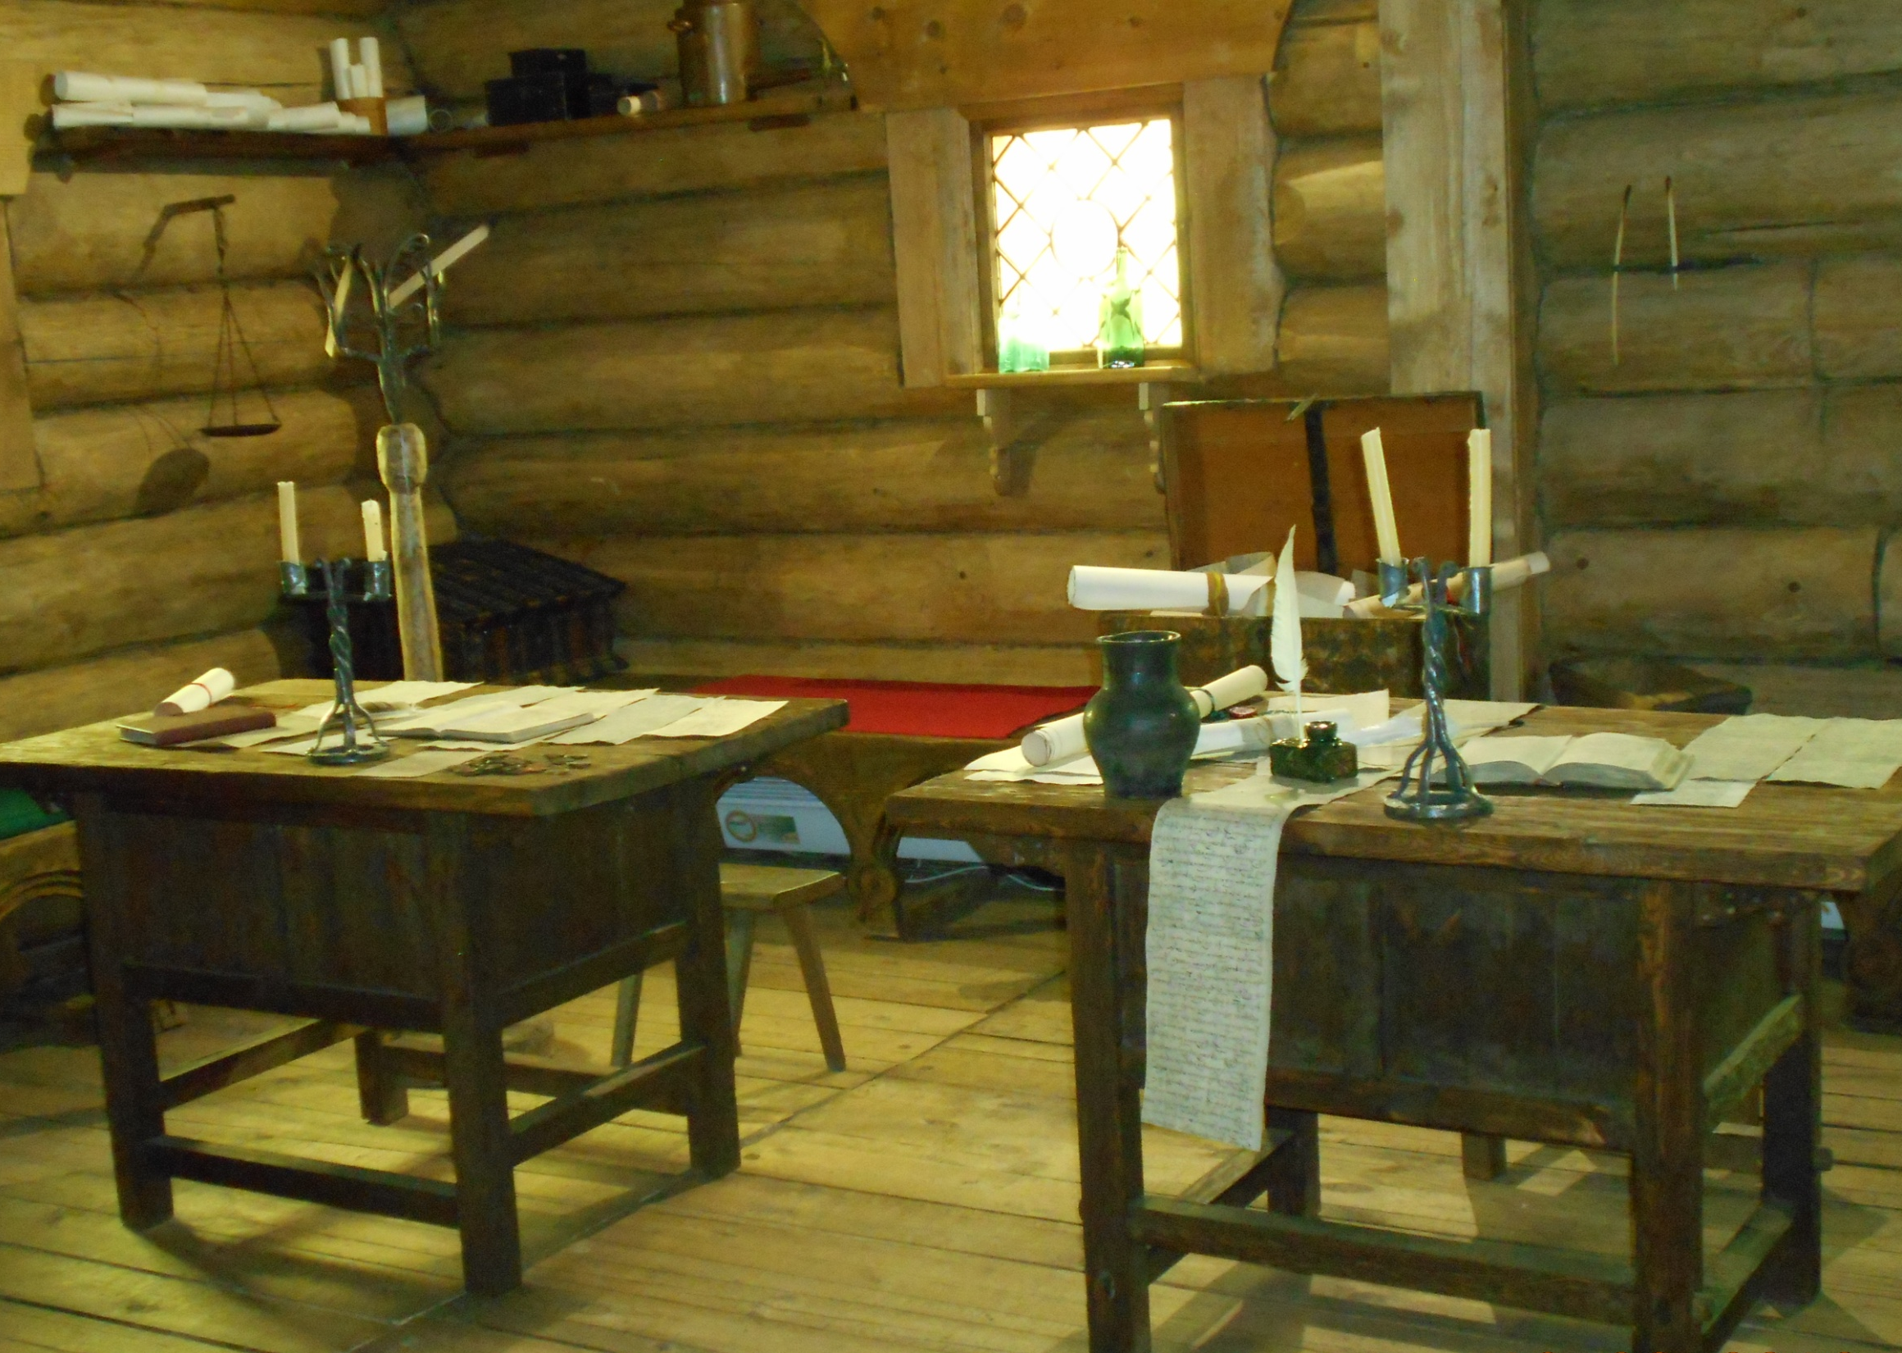
Организации, действующие на территории Российской Федерации различаются:
по роду деятельности (предприятия, учреждения, общественные объединения граждан);
по видам собственности и полномочиям по распоряжению имуществом (государственные, муниципальные, частные);
по подчиненности (федеральные, субъектов Российской Федерации, муниципальные);
по целям деятельности, организационно-правовой форме (коммерческие – хозяйственные товарищества и общества, и некоммерческие – потребительские кооперативы, фонды ит.д.)

Slide 6

При определении организаций-источников комплектования государственных, муниципальных архивов учитывается:
1.Особая роль организации
(масштаб и новизна деятельности;
участие в международных, государственных,
и региональных программах;
экстремальные условия работы;
заслуги – награды, премии и общественное признание;
стабильность существования и др.,
историческая преемственность приема ее документов в архив);
2. Место организации среди других организаций
в зоне комплектования государственного, муниципального архива,
в том числе, градообразующие организации
и наиболее типичные для данной территории организации

Slide 7

Государственные организации, включаемые в Список, определяет государственный архив, по письменному согласованию с ними организационные аспекты работы.
Территориальные органы федеральных органов государственной власти и федеральные организации, иные государственные органы РФ, расположенные на территории субъекта РФ, включаются в Список организаций-источников комплектования соответствующего архива
на основании договора.
Органы государственной власти, органы местного самоуправления включаются в Список организаций-источников комплектования государственных, муниципальных архивов
в обязательном порядке.

Slide 8

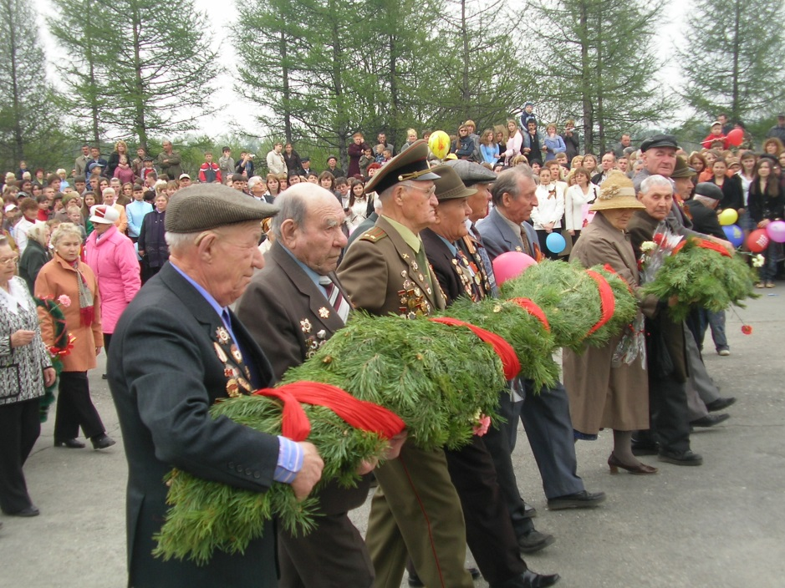
Негосударственные организации
и общественные объединения
заключают договор о сотрудничестве
в области делопроизводства и архивного дела
и включении в Список организаций-источников комплектования государственного,
муниципального архива.

Slide 9
Постановлением Администрации Шелеховского муниципального района от 30.11.2016 №298-па утверждён Список организаций-источников комплектования архивного отдела Администрации Шелеховского муниципального района
Представительные органы местного самоуправления –
Дума Шелеховского муниципального района и
Думы Большелугского и Шелеховского городских, Баклашинского, Олхинского, Подкаменского и Шаманского сельских поселений;
Исполнительно-распорядительные органы муниципальных образований –Администрация Шелеховского муниципального района и Администрации городских и сельских поселений Шелеховского муниципального района;
Контрольные органы муниципальных образований –
(Контрольно ревизионная палата Шелеховского района);

Slide 10
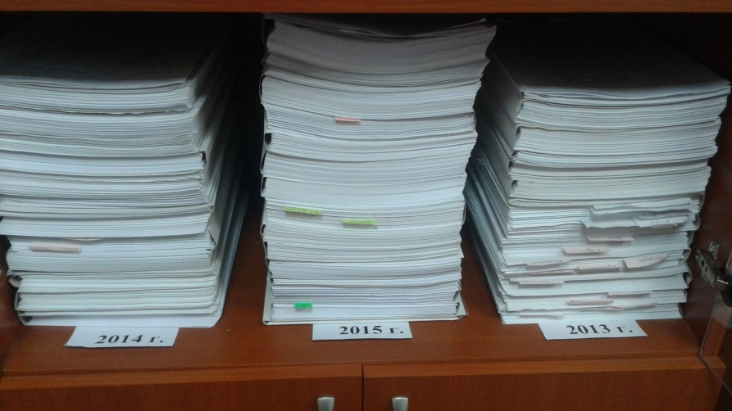
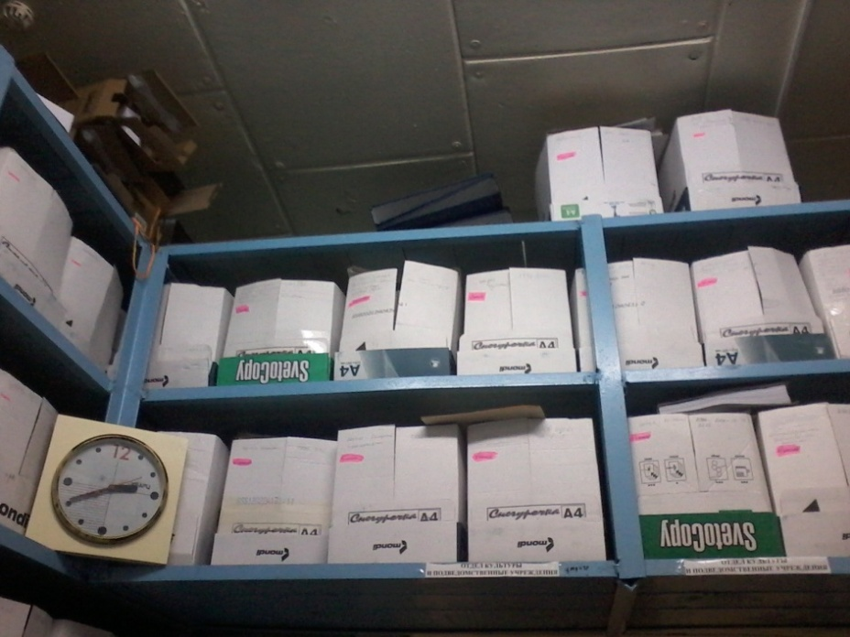
Система органов Судебного департамента-
Шелеховский городской суд Иркутской области Управления Судебного департамента в Иркутской области;
Финансирование.
Кредитование. Налогообложение-
Финансовое управление
Администрации Шелеховского
муниципального района;
Муниципальное казенное
учреждение
Шелеховского района
«Централизованная бухгалтерия
муниципальных учреждений
Шелеховского района»
Шелеховского района»

Slide 11

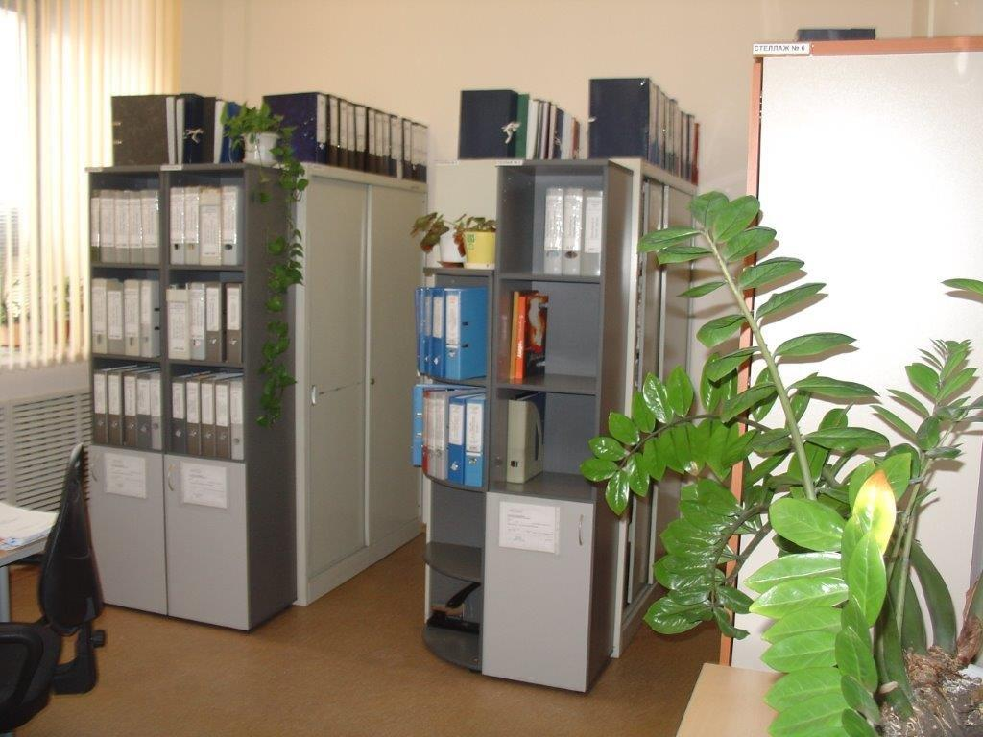
Экономика. Имущество. Управление
по распоряжению муниципальным имуществом
Управление по распоряжению
муниципальным имуществом Администрации
Шелеховского муниципального района;
Промышленность. Топливо. Энергетика
Филиал Открытого акционерного
общества «РУСАЛ Братск» в г.Шелехове»;
Открытое акционерное общество
«Иркутсккабель»;
Связь. Радиовещание. Телевидение. Печать
Муниципальное автономное учреждение Шелеховского района «Редакция газеты «Шелеховский вестник»;

Slide 12
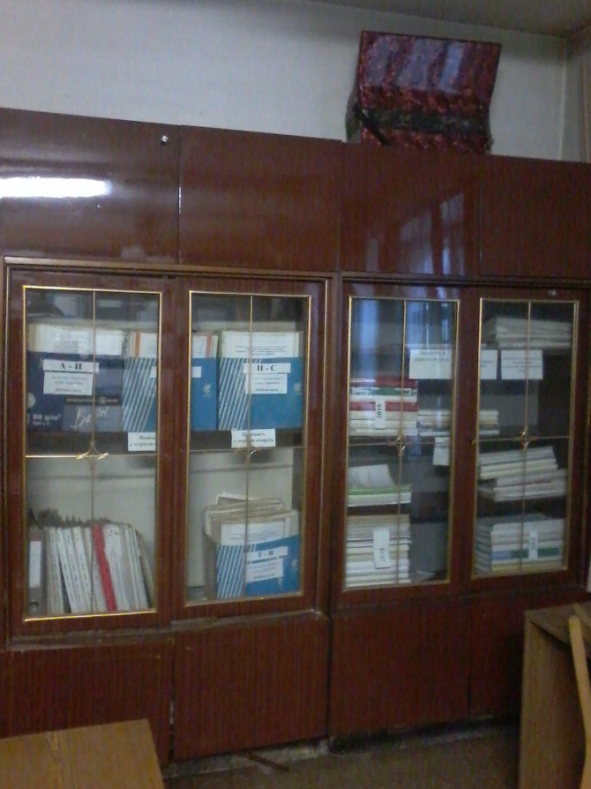
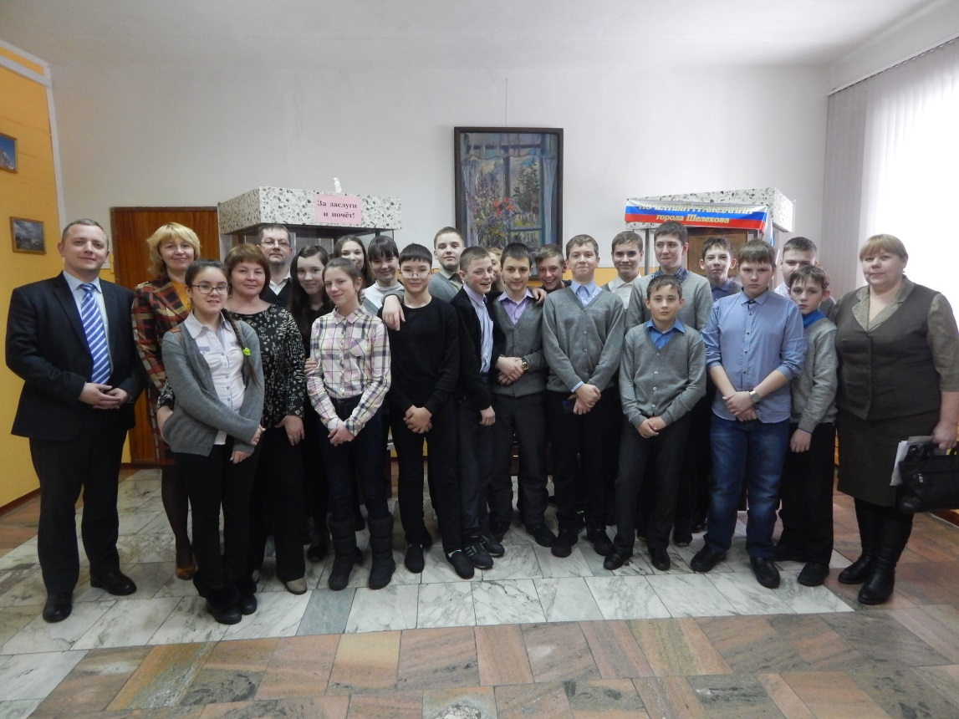
Высшее, общее среднее и специальное образование
Управление образования, молодежной политики и спорта
Администрации
Шелеховского муниципального района

Slide 13
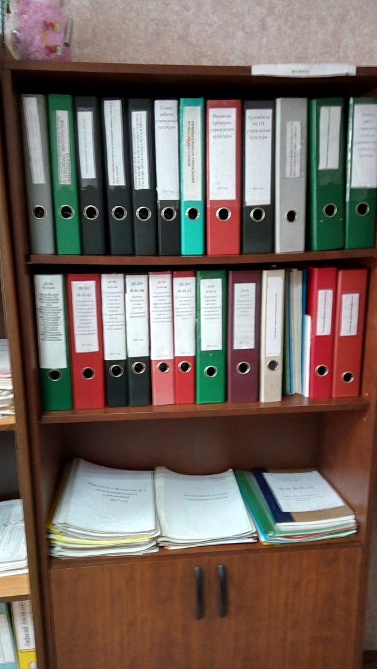
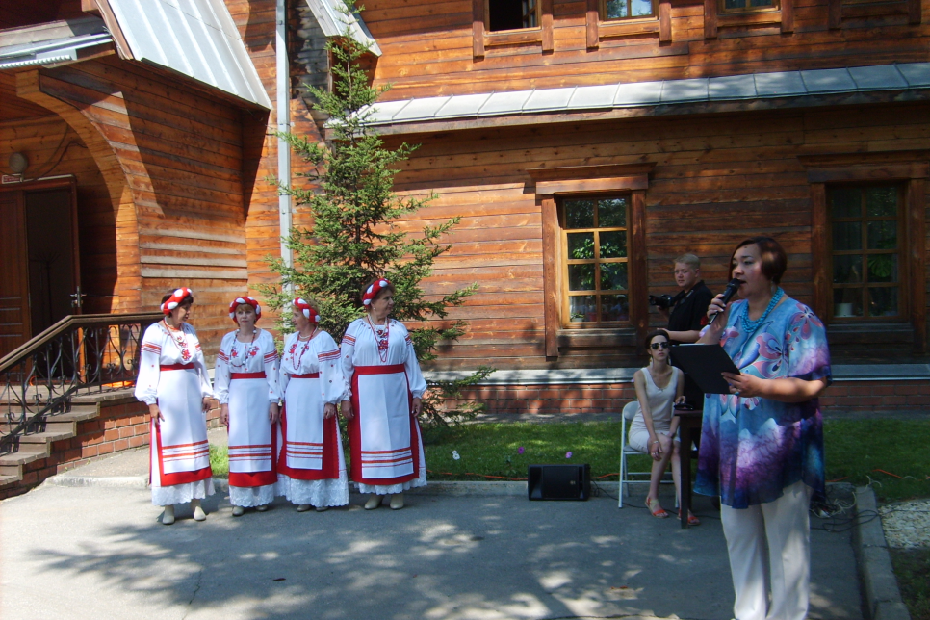
Культура. Искусство
Отдел культуры Администрации
Шелеховского муниципального района;
Районное муниципальное казенное
учреждение культуры Шелеховского района
«Шелеховская межпоселенческая
центральная библиотека»;
                Муниципальное казенное учреждение культуры
                Шелеховского района
                «Городской музей
Г.И. Шелехова»;
«

Slide 14

Муниципальное бюджетное учреждение
"Культурно-досуговый центр
«Очаг»;
Муниципальное
автономное учреждение
культуры
Шелеховского района
«ЦТД «Родники»;
Наука и научное обслуживание. Информационные ресурсы и технологии
Муниципальное казенное учреждение Шелеховского района «Информационно-методический образовательный центр»

Slide 15
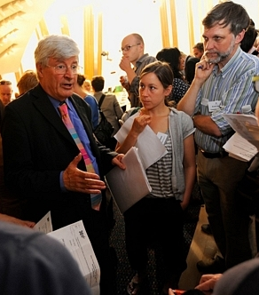

Труд и занятость населения.
Здравоохранение
и социальное развитие.
Областное государственное
казенное учреждение
«Центр занятости населения
города Шелехова»;
Областное государственное бюджетное
учреждение здравоохранения
«Шелеховская районная больница»

Slide 16

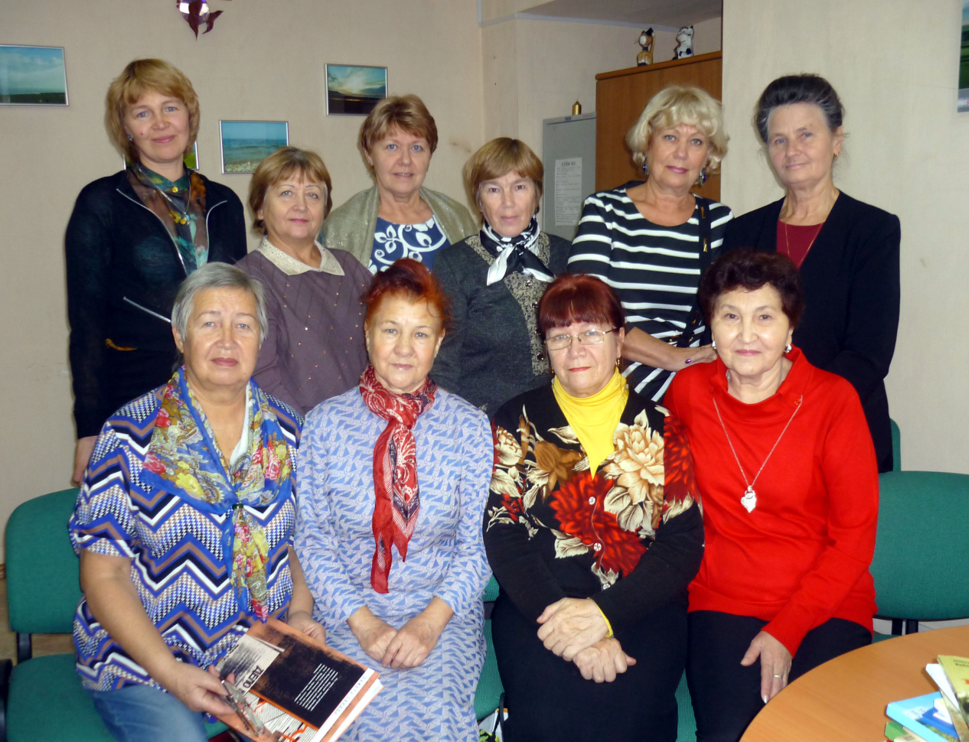
Избирательные комиссии-
Шелеховская территориальная
избирательная комиссия;
Общественные объединения-
Шелеховская районная
общественная
организация ветеранов
(пенсионеров) войны,
труда, Вооружённых Сил
и правоохранительных органов.

Slide 17
Работа с организациями-источниками комплектования:
Анализ нормативных, распорядительных, организационных документов уточнение функций организации, ее структуры, наличие вышестоящих и подчиненных организаций.
Ведение наблюдательного дела на каждую организацию - источник комплектования архива, в которое включаются документы, характеризующие его правовой статус и деятельность, а также работу архива и организацию документов в делопроизводстве.
Ознакомление с постановкой делопроизводства для установления полноты и качества документирования деятельности. Анализ инструкций по делопроизводству, номенклатуры дел позволяющих раскрыть состав образующихся в организации документов.
Участие в работе экспертных комиссий (ЭК) организаций- источников комплектования

Slide 18
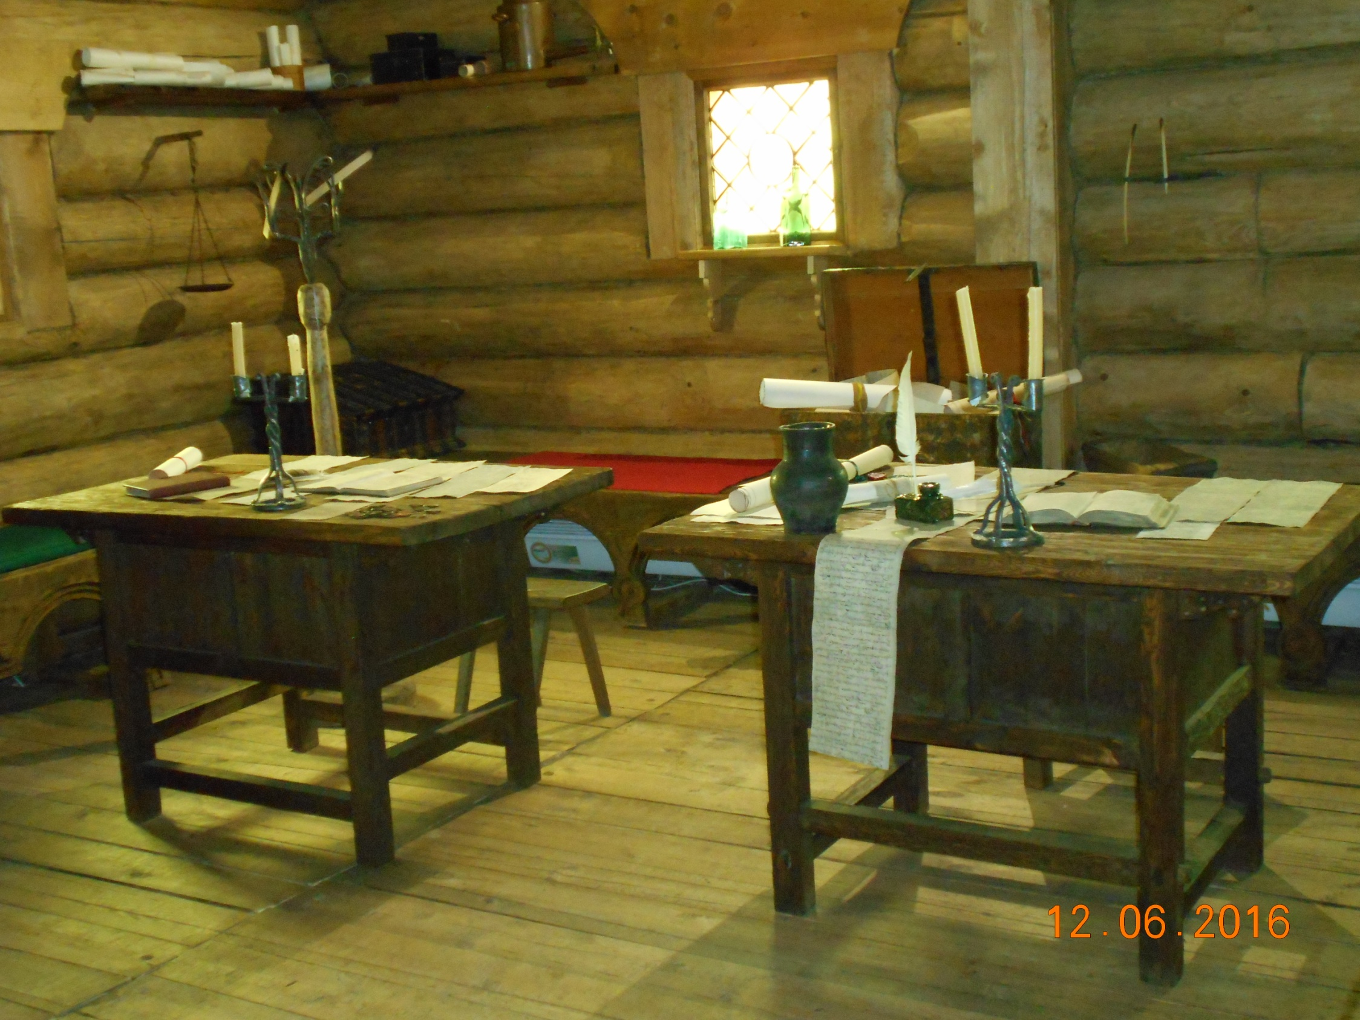
Архив в целях формирования и обеспечения сохранности документов Архивного фонда РФ
осуществляет взаимодействие с делопроизводственными, архивными и экспертными службами источников его комплектования;
оказывает методическую и практическую помощь:
в организации документов в делопроизводстве и формировании дел;
по отбору документов в состав Архивного фонда РФ и подготовке их к передаче на постоянное хранение;
по упорядочению документов по личному составу; по ведению учета документов Архивного фонда РФ, находящихся на временном хранении;
по подготовке нормативных и методических документов (пособий) по вопросам делопроизводства и архивного дела;
по совершенствованию работы делопроизводственных, архивных и экспертных служб источников комплектования;
в повышении профессиональной квалификации работников служб.

Slide 19
Спасибо
за внимание!

